Slide 1
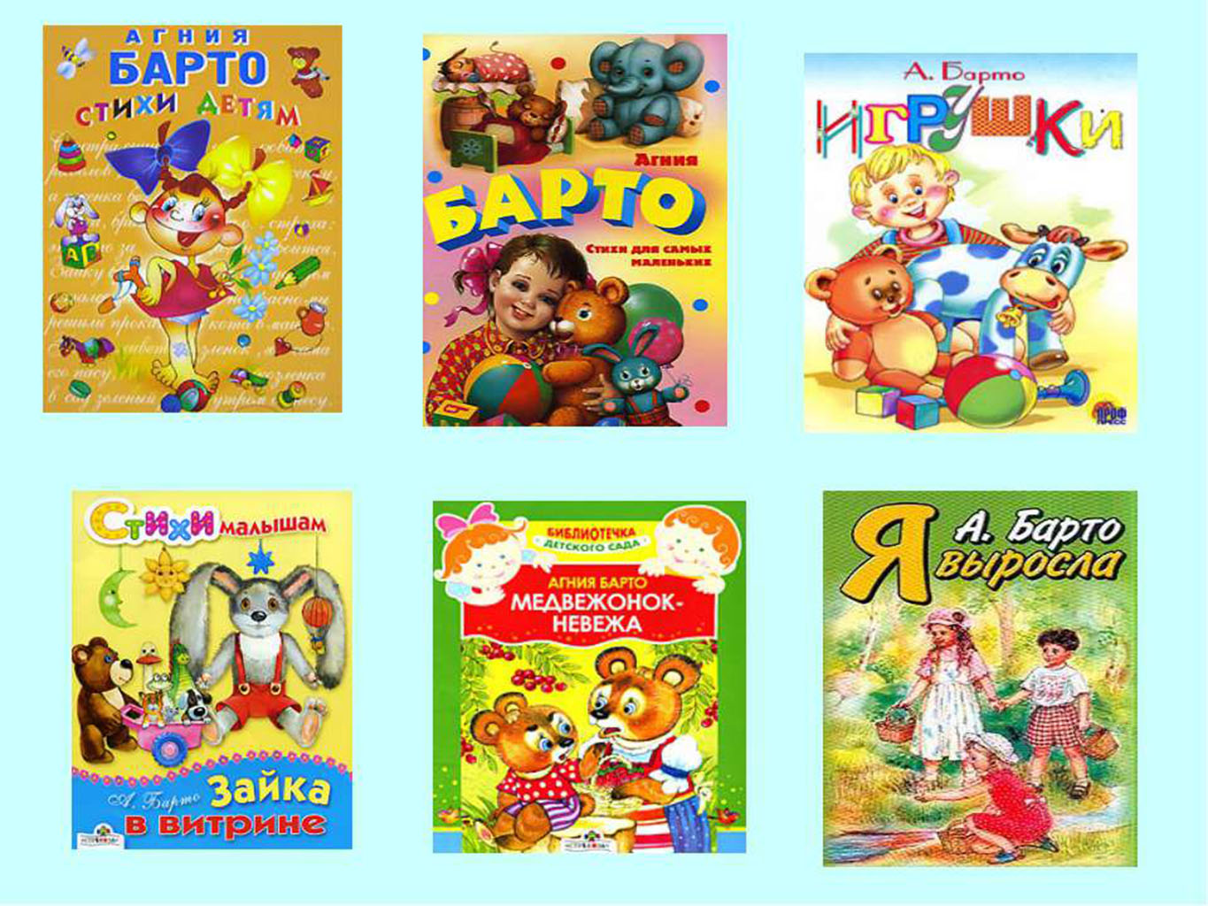
Проект "Игрушки" по творчеству А.Барто во второй группе раннего возраста №3
«ОДУВАНЧИКИ»
Подготовила:
Воспитатель 1кк
Аккузина М.Г.

Slide 2

Пожалеем вместе зайку,
И уложим спать слона,
Мяч достанем нашей Тане,
Лапу мишке мы пришьем…
Знают взрослые и дети:
Лучше нет стихов на свете.
Про бычка, флажок, кораблик,
Куклу, Вовку, самолет.
И про это, и про то,
Это Агния … (Барто).

Slide 3
Проект " Игрушки" по творчеству А.Барто
Вид проекта: познавательный, краткосрочный,
групповой.
Продолжительность: 1.03 п 18.03 2022г.
Участники: дети группы «Одуванчик»,
воспитатель, родители.
Возраст детей: вторая группа раннего
возраста (2-3 года)

Slide 4
Актуальность проекта:
Давно известно, что читательский опыт начинается закладываться в детстве. Стихи для детей - один из самых первых и простых опытов знакомства с книгами. Часто ещё до того, как он сможет прочитать их самостоятельно, малыш слышит эти стихи от взрослых и выучивает их наизусть.

Slide 5
Стихотворения Агнии Львовны Барто помогают воспитывать лучшие нравственные качества: честность, отзывчивость, трудолюбие, вежливость, любовь к природе и внимательное отношение к ней, это классика для детей, которая заставляет задуматься всерьез о том, как себя вести, каким человеком расти, как беречь все живое, окружающее, как относится к младшим и старшим. Стиль стихов очень лёгкий, поэтому детям нетрудно запоминать их. А понятный и простой язык четверостишия интересен детям младшего дошкольного возраста

Slide 6
ЦЕЛЬ: Помочь детям запомнить стихотворения из цикла « Игрушки» Агнии Львовны Барто и учить рассказывать его вместе с воспитателем.
Задачи:
Познакомить детей с поэзией Агнии Барто цикл « Игрушки»
Читать наизусть, не торопясь, четко выговаривая слова, окончания слов.
Воспитывать умение слушать, запоминать небольшое по объему стихотворение.
Воспитывать у детей отзывчивость, потребность приходить на помощь к тем, кто в ней нуждается.

Slide 7
Постановка проблемы: Дети знают мало стихотворений.
Ожидаемые результаты:
- проявляют доброту, заботу, бережное отношение к игрушкам;
- проявляют интерес к экспериментированию с различными игрушками;
- возрастает речевая активность детей в разных видах деятельности;
- рассказывают выразительно стихотворения.

Slide 8
На стихах талантливой поэтессы выросло не одно поколение детей. Её произведения не просто развлекают, смешат – они учат ребят правилам вежливости, дисциплине, уважению к труду.
Наша собственная жизнь от первых шагов до старости – в этих строчках. И страх небытия, и понимание его неизбежности. А для ребёнка ещё и повод перевоплотиться в иное существо, сопереживать ему, посочувствовать горестным вздохам и страху и пожалеть его.
Учим_стихи_наизусть_вместе.docx

Slide 9
Детская литература не монолог, который ребёнок обязан вежливо слушать, и не диалог между ребёнком и присевшим на корточки, вровень с малышом, взрослым, старательно имитирующим несовершенства детского мышления речи. У А. Л. Барто получался доверительный разговор, потому что она знала того, к кому обращалась, и уважала собеседника, как бы мал он ни был.
Каждая игрушка в изображении А. Л. Барто приобретает индивидуальность.
Игрушка – часть материального, вещественного окружения, ближайшего к ребёнку и активно им осваив
Агния Барто стихи для детей:
100 лучших стихотворений

Slide 10
Эти мультфильмы можно использовать во время ознакомления с произведениями А. Барто или для заучивания стихотворений.
Cтихи Агнии Барто | Мультики для детей |
Вовка добрая душа. Цикл мультфильмов.#Агния_Барто. Мульт #стишки.
Мультфильм "Снегирь"

Slide 11
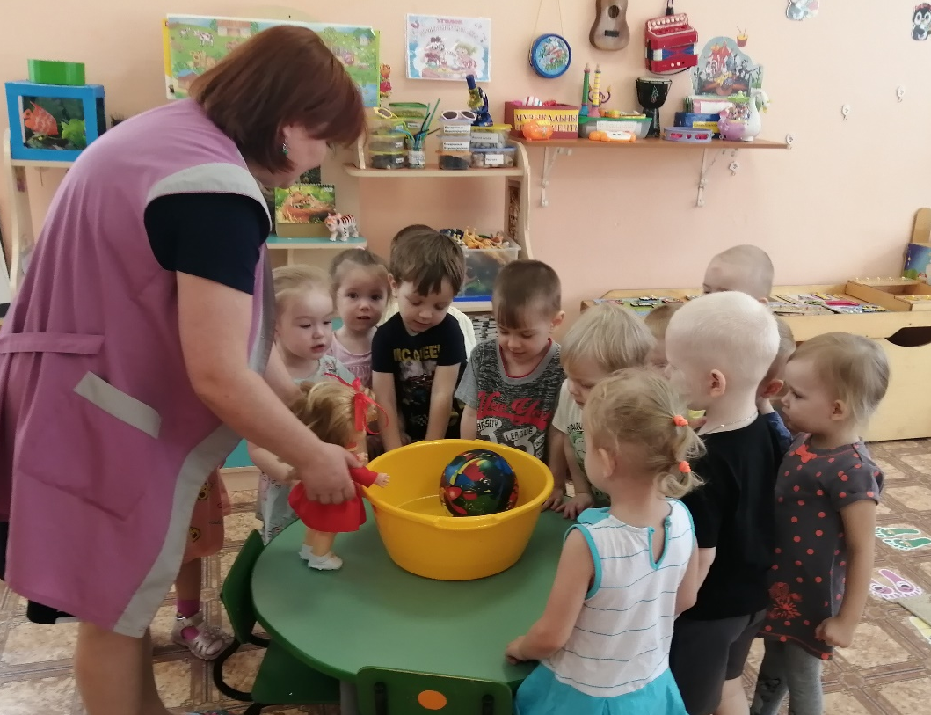
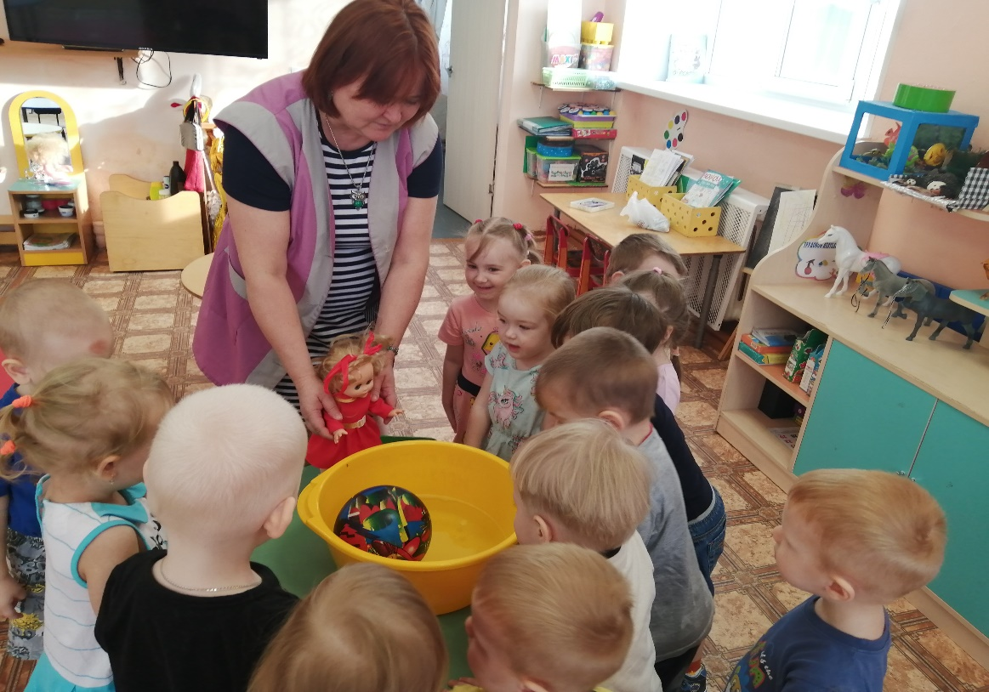
Наша Таня громко плачет.

Slide 12
Агния Львовна Барто подарила детишкам большое количество чудесных стихов. А давайте с помощью нашей фантазии представим описанные в стихах события и изобразим их карандашами или красками.
Барто «Игрушки».
Стихи с картинками раскрасками

Slide 13
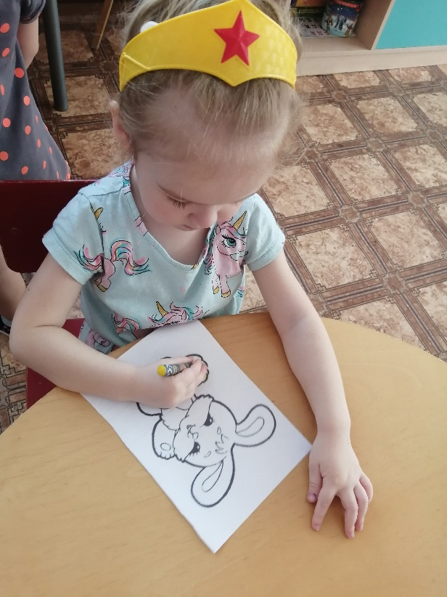
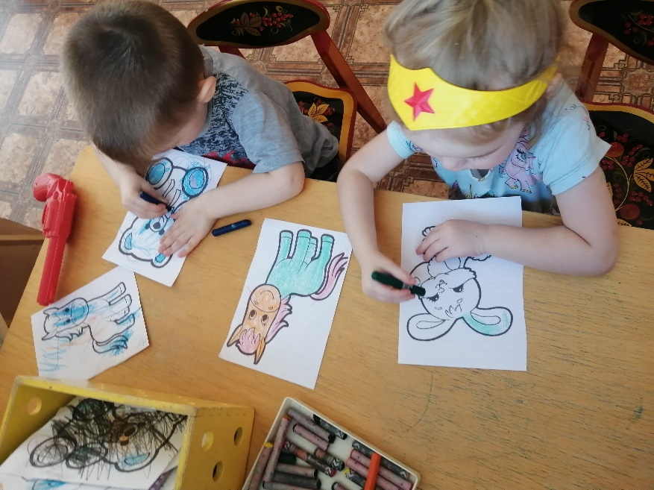
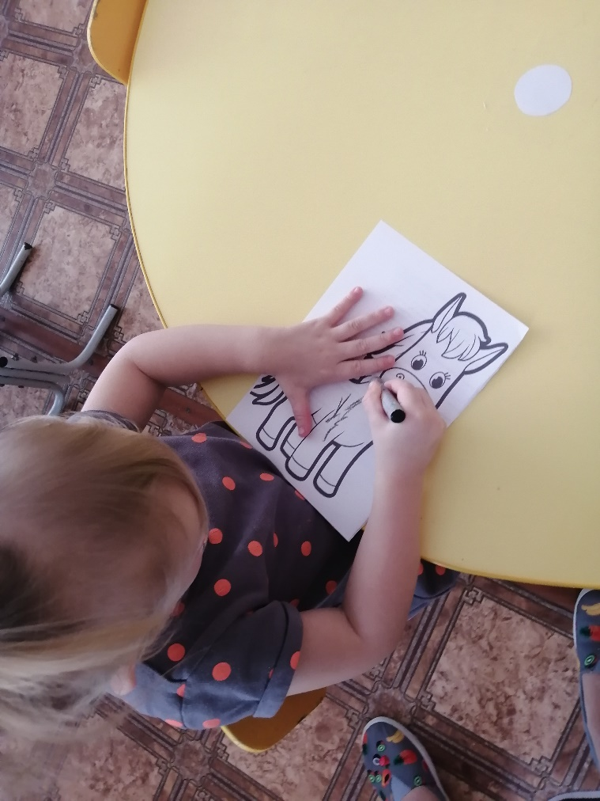
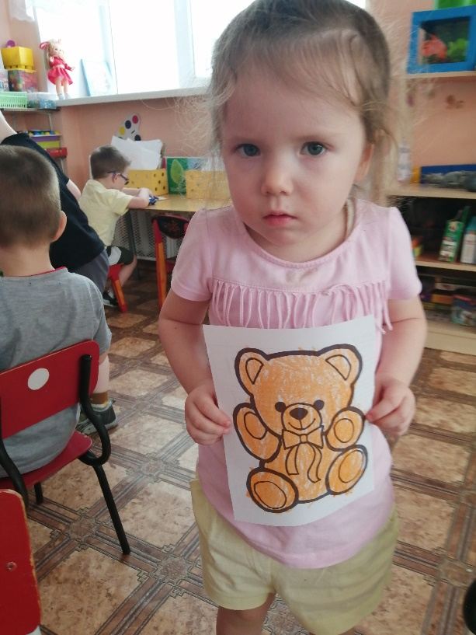
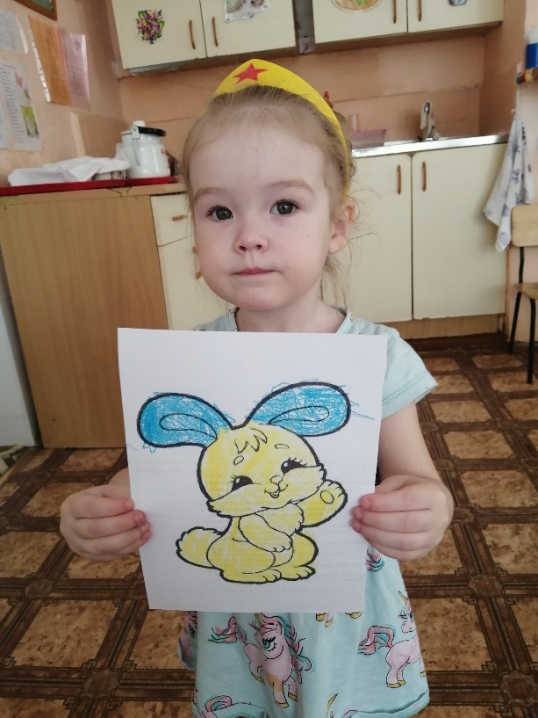

Slide 14
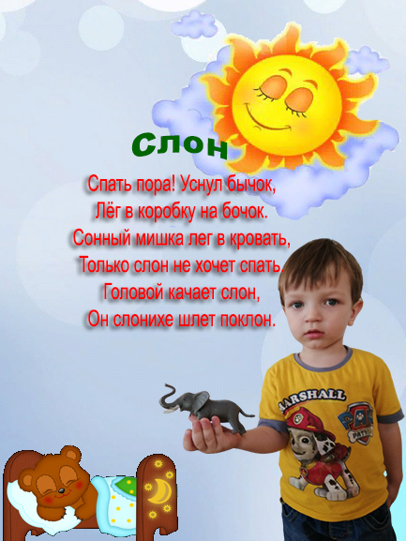


Slide 15
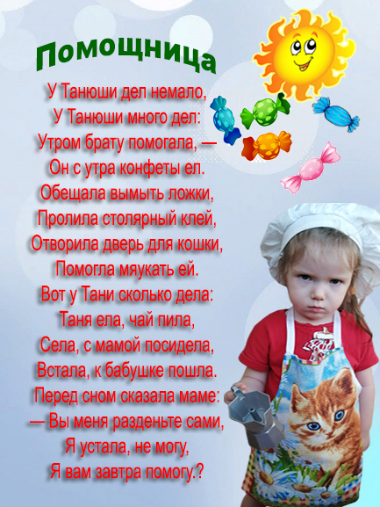
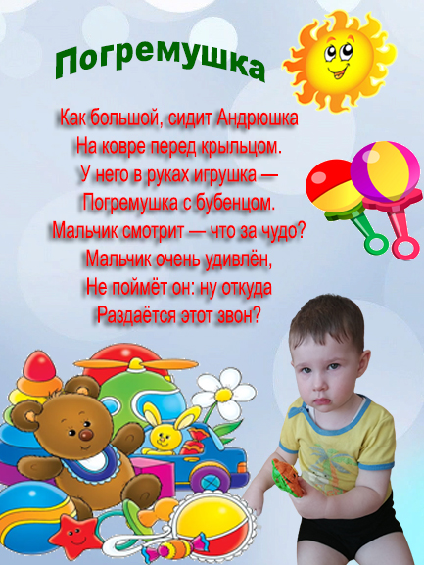

Slide 16
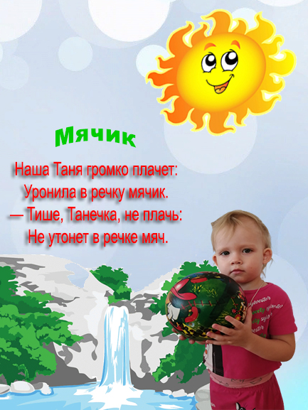
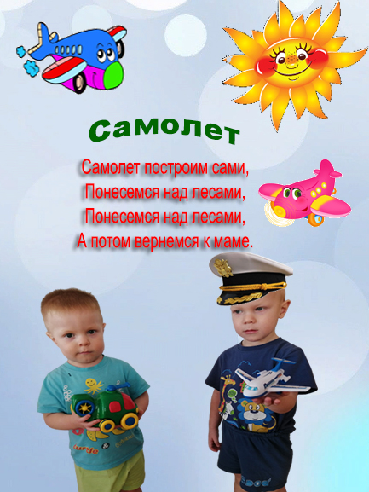

Slide 17



Slide 18



Slide 19
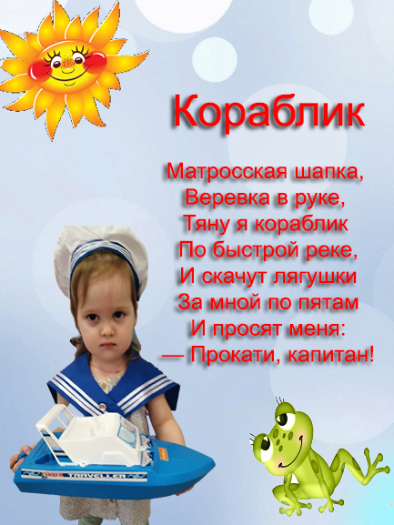
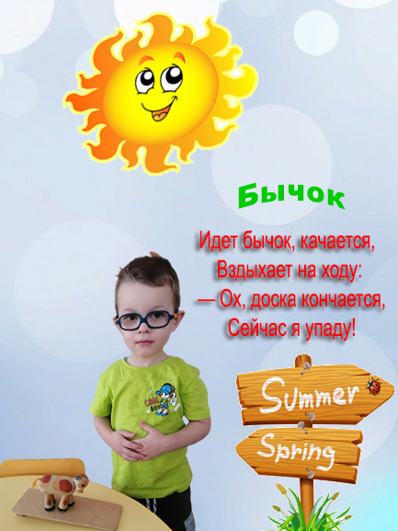

Slide 20

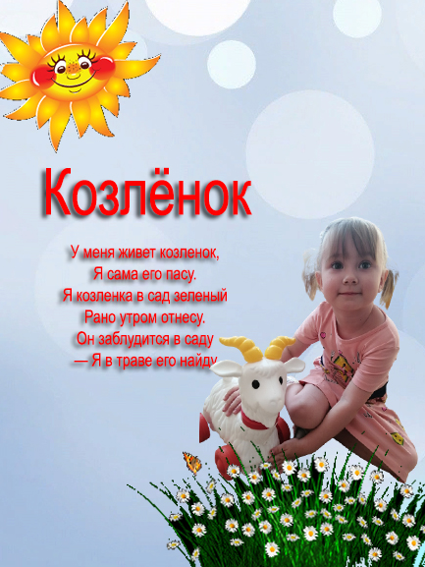

Slide 21
СПАСИБО ЗА ВНИМАНИЕ!
Возросла речевая активность детей, что положительно повлияло на самостоятельную игровую деятельность детей, дети включают в сюжет игры различные игрушки и пытаются осуществлять ролевой диалог

